Slide 1

ZŠP a ZŠS Uherský Brod projekt č. CZ.1.07/1.4.00/21.0961
Evropa a svět
Č. DUMu: VY_32_INOVACE_14_Severní Evropa
Jméno autora: Bc. Petra Musilová

Slide 2
Anotace
Prezentace slouží k procvičení států severní Evropy (poloha států, hlavní města, průmysl, zemědělství a vlajky států).
Při určování států žáci pracují s mapou Evropy a spojují názvy s obrázkem, v ostatních úkolech zakroužkují nebo spojí obrázek s názvem státu.
Je určena pro žáky 8. ročníku.
Období vytvoření vzdělávacího materiálu – duben 2012.

Slide 3
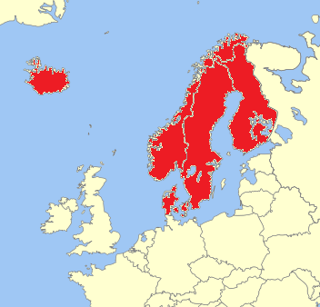
Spoj názvy se státy severní Evropy
Island
Norsko
Švédsko
Finsko
Dánsko

Slide 4
Přiřaď ke státům hlavní města
Norsko
Island
Švédsko
Dánsko
Finsko
Helsinky
Stockholm
Kodaň
Reykjavík
Oslo

Slide 5

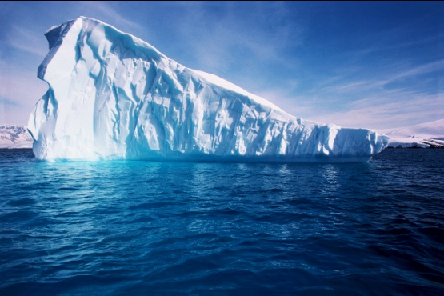
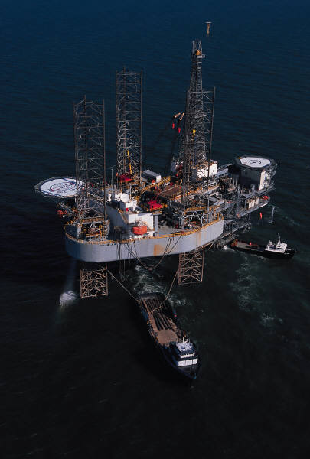

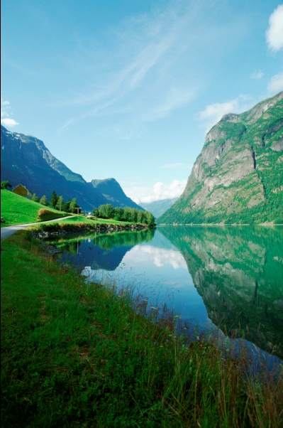

Zakroužkuj, co patří k tomuto státu:
Norsko
Fjordy

Slide 6
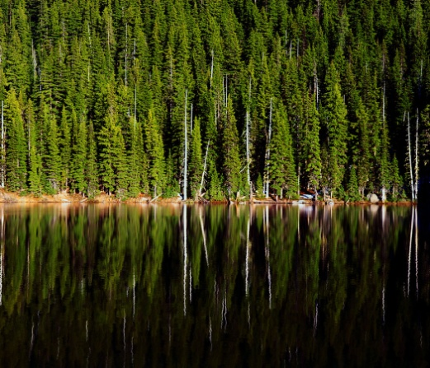


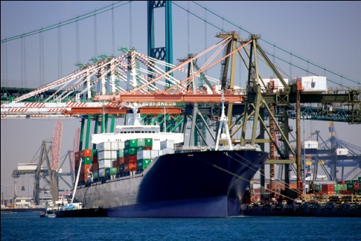

Švédsko
Zakroužkuj, co patří k tomuto státu:
Rotterdam
Volkswagen
Göteborg
Volvo

Slide 7
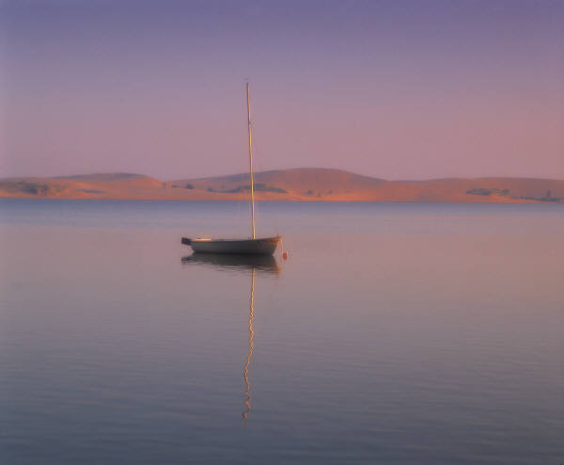

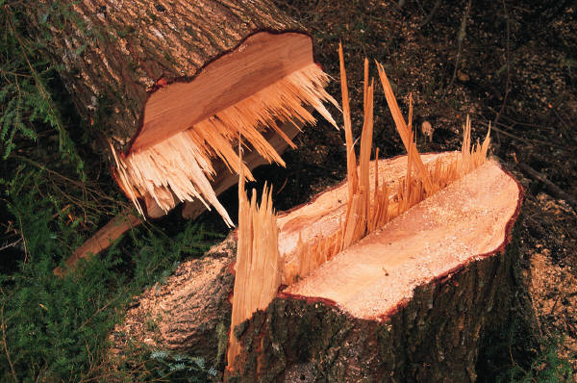
Finsko
Zakroužkuj, co patří k tomuto státu:
Nokia
Fjordy
Samsung

Slide 8

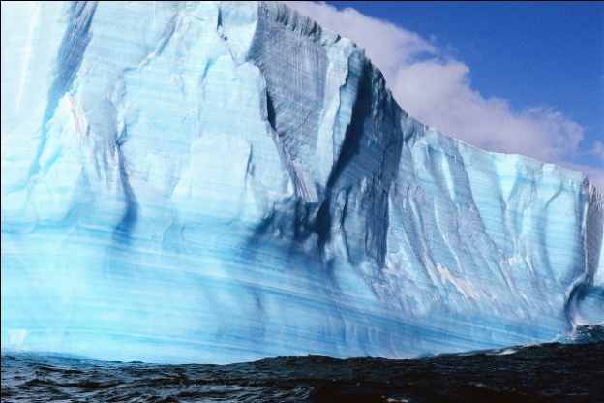
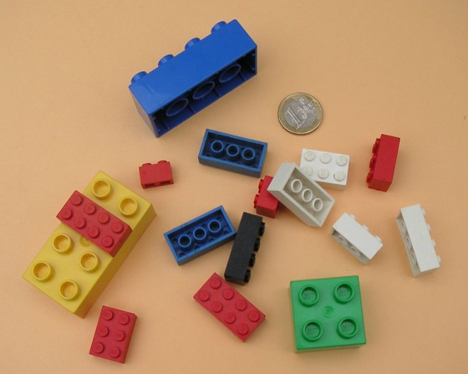
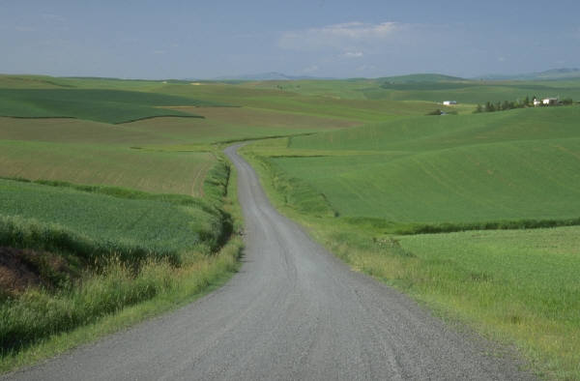
Dánsko
Zakroužkuj, co patří k tomuto státu:

Slide 9

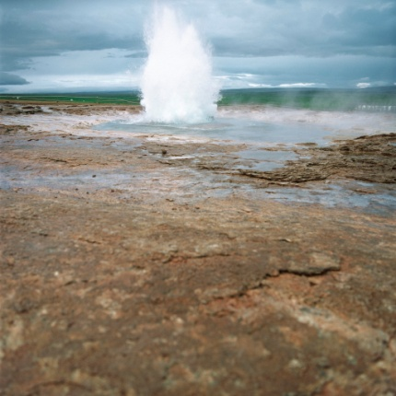

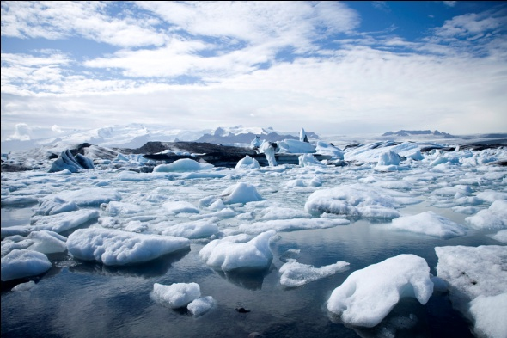
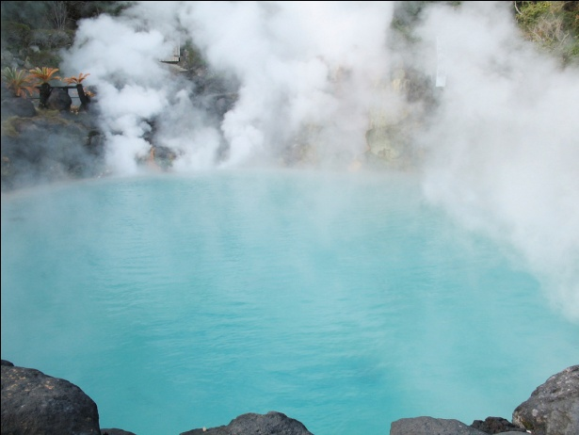
Island
Zakroužkuj, co patří k tomuto státu:

Slide 10
Správné řešení

Slide 11
Spoj názvy se státy severní Evropy
Island
Norsko
Švédsko
Finsko
Dánsko

Slide 12
Přiřaď ke státům hlavní města
Norsko - Oslo
Island - Reykjavík
Švédsko - Stockholm
Dánsko - Kodaň
Finsko - Helsinky

Slide 13
Zakroužkuj, co patří k tomuto státu:
Norsko
Fjordy

Slide 14
Švédsko
Zakroužkuj, co patří k tomuto státu:
Rotterdam
Volkswagen
Göteborg
Volvo

Slide 15
Finsko
Zakroužkuj, co patří k tomuto státu:
Nokia
Fjordy
Samsung

Slide 16
Dánsko
Zakroužkuj, co patří k tomuto státu:

Slide 17
Island
Zakroužkuj, co patří k tomuto státu:

Slide 18
Citace
Mapa před úpravou: [cit. 2012-04-08]. Dostupná pod licencí GNU Free Documentation License na www: <http://commons.wikimedia.org/wiki/File:Blank_Map_of_Europe_-w_boundaries.svg?uselang=cs>
Priwo.[cit. 2012-04-08]. Volně dostupný na www: <http://commons.wikimedia.org/wiki/File:LEGO-01.jpg?uselang=cs>
Ostatní obrázky dostupné na www: http://office.microsoft.com

